Slide 1


Slide 2
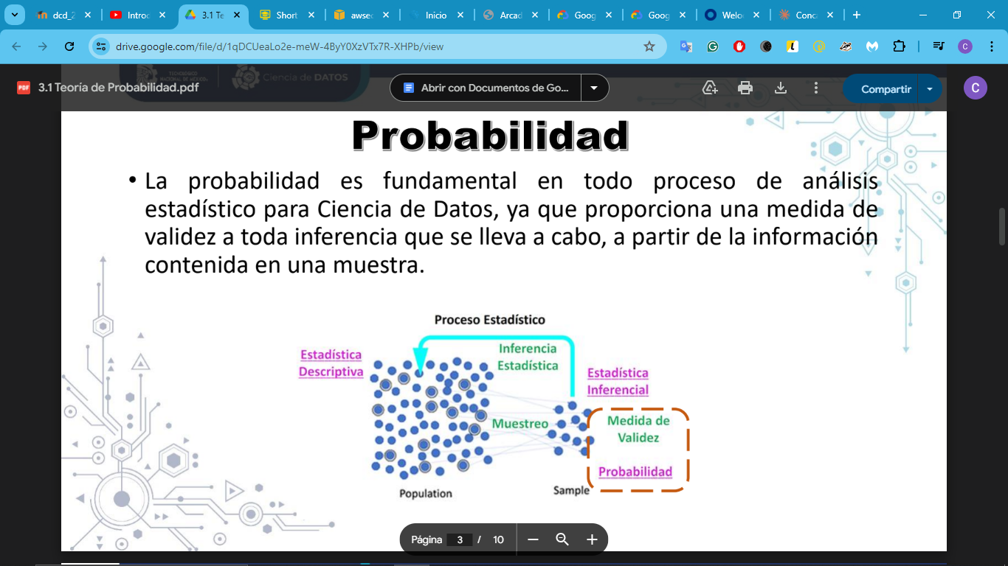

Slide 3
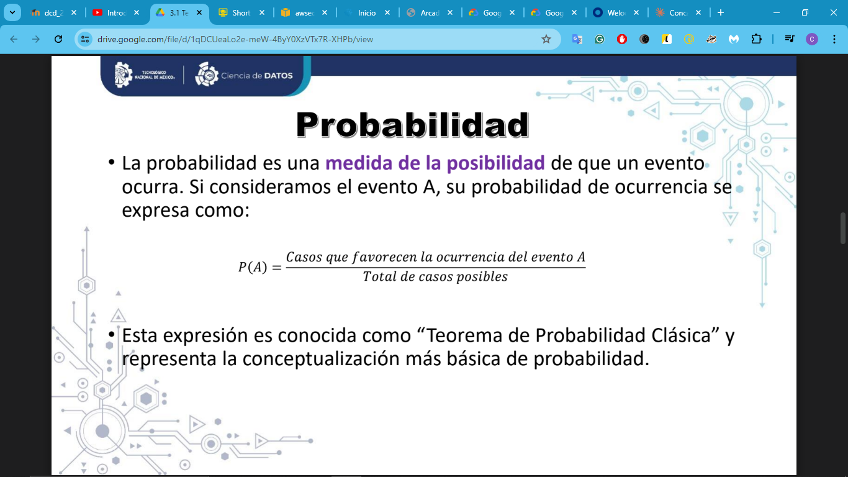

Slide 4
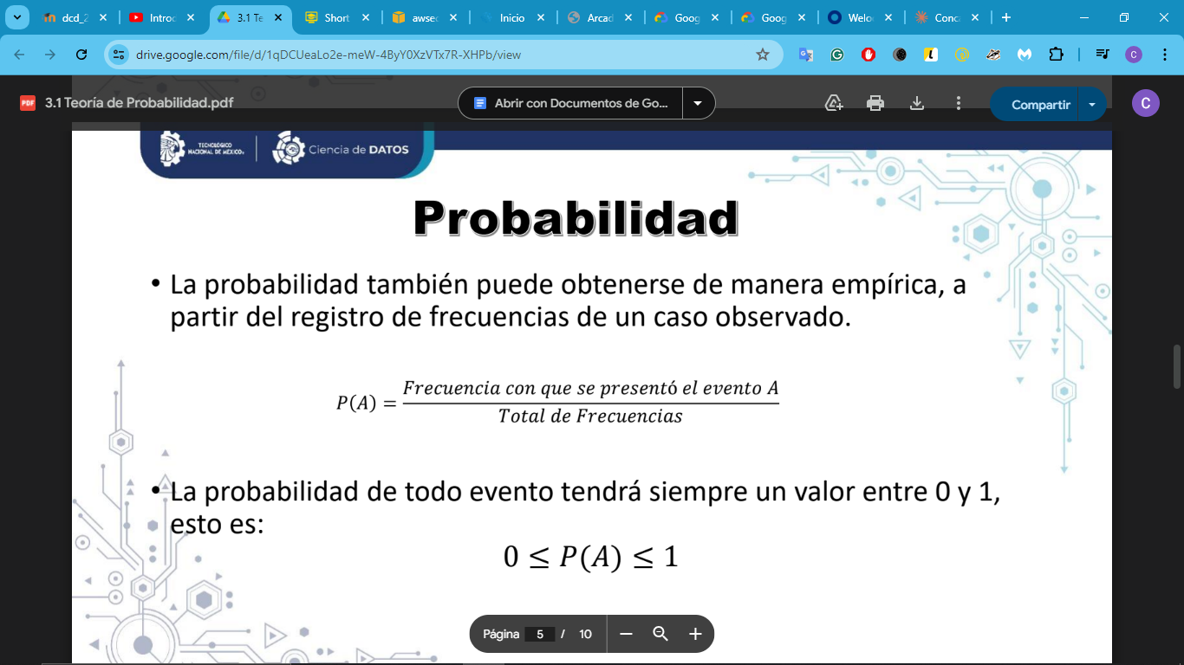

Slide 5
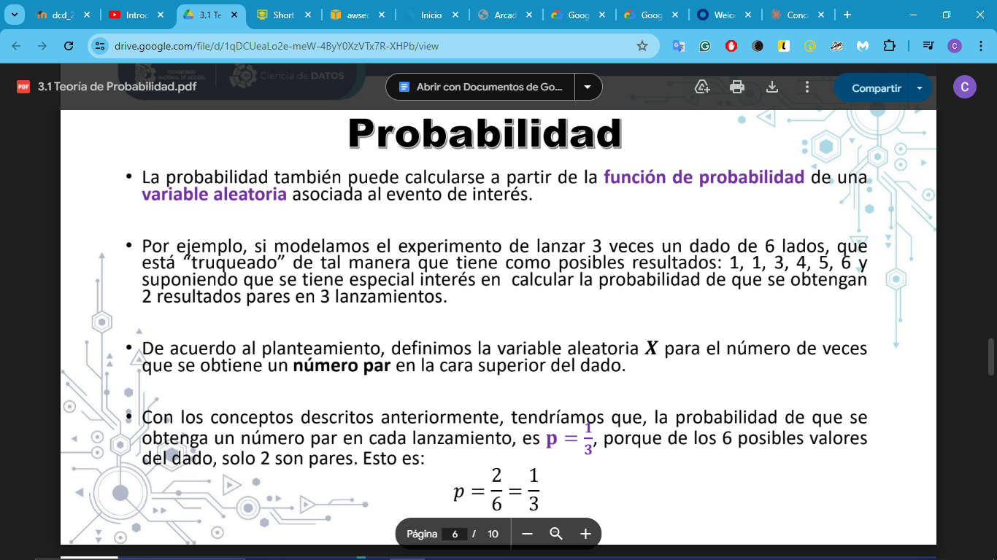

Slide 6
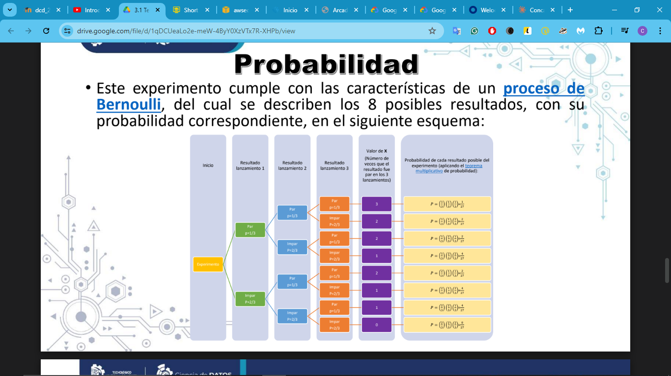

Slide 7
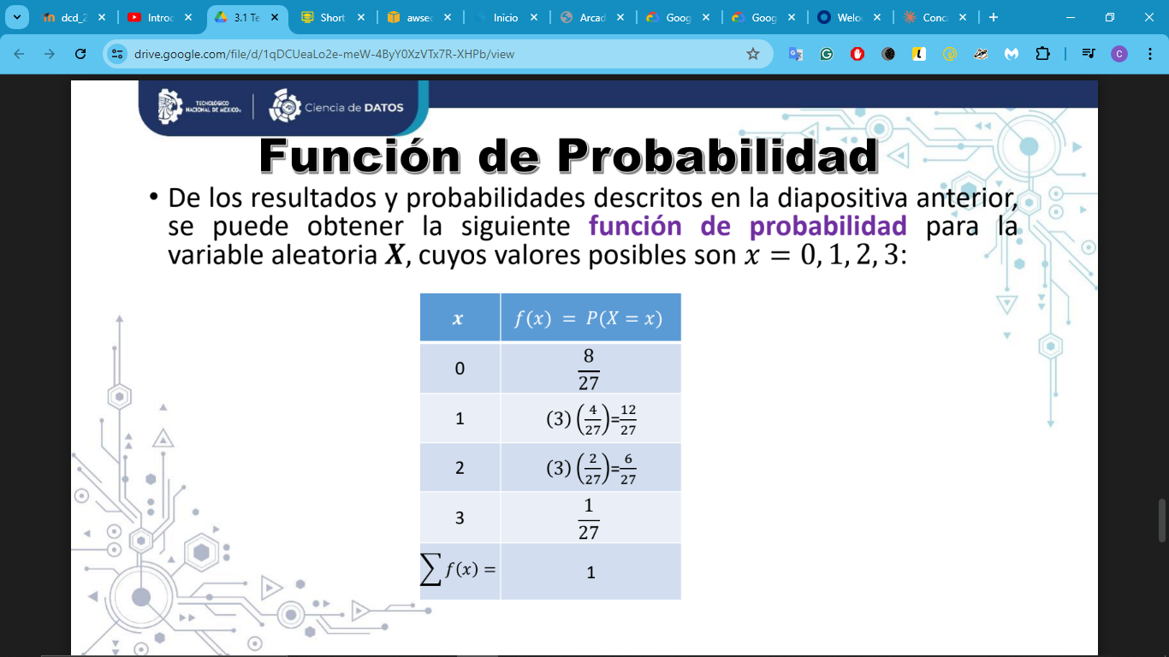

Slide 8
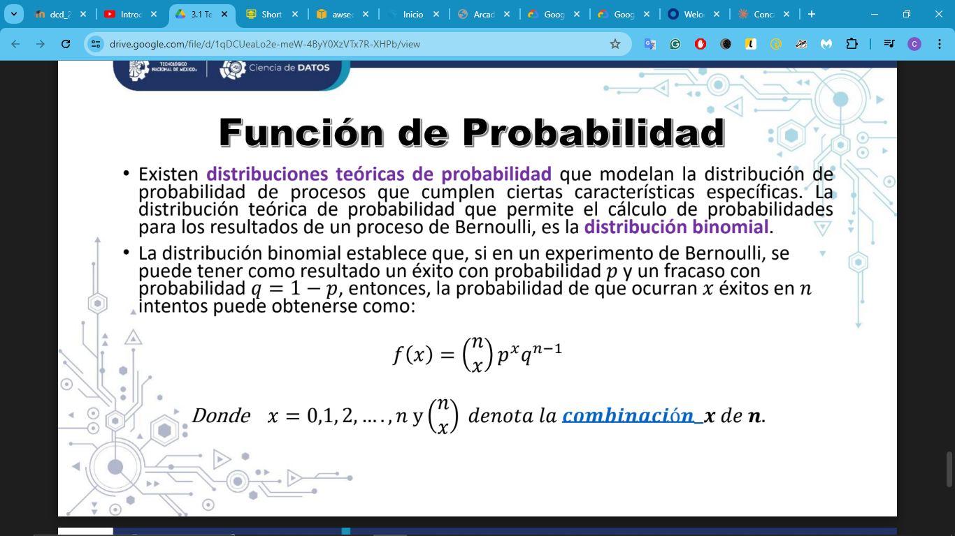

Slide 9


Slide 10


Slide 11
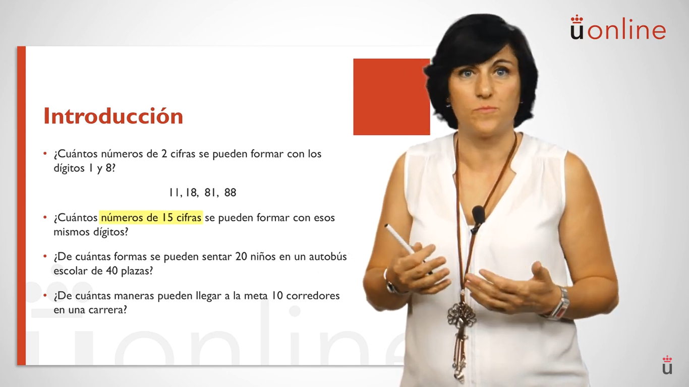

Slide 12


Slide 13


Slide 14


Slide 15


Slide 16


Slide 17


Slide 18
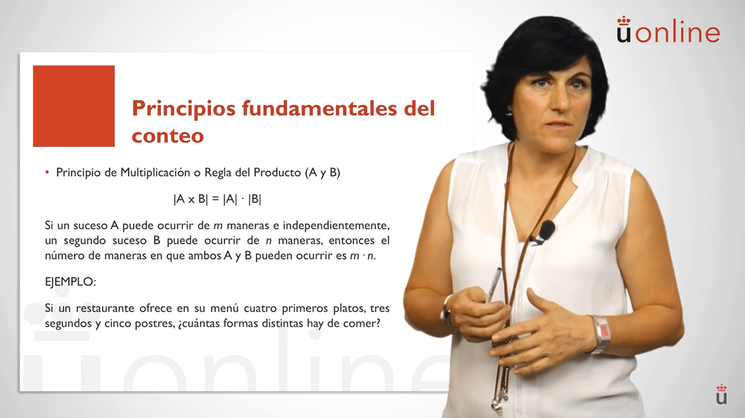

Slide 19
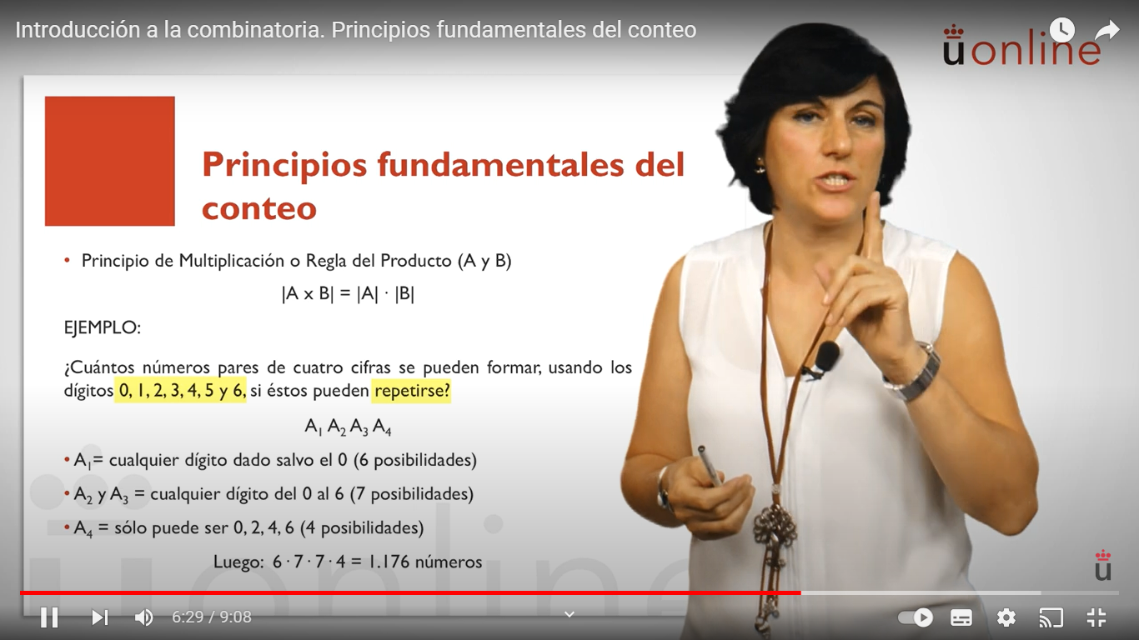

Slide 20
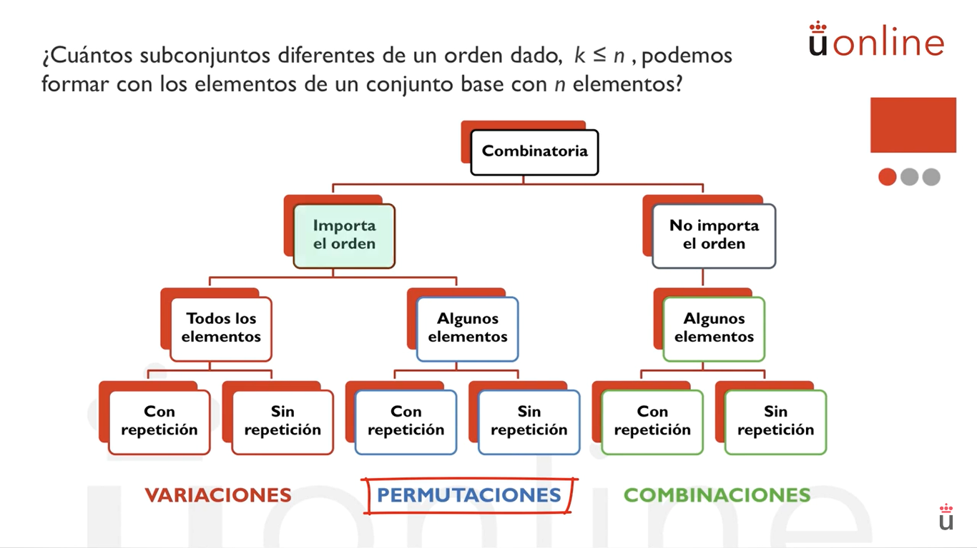

Slide 21
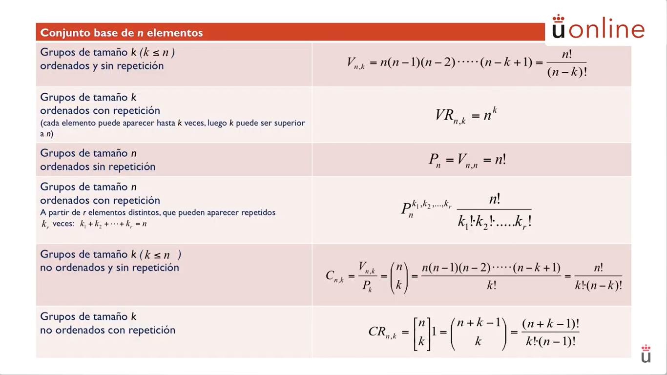

Slide 22


Slide 23
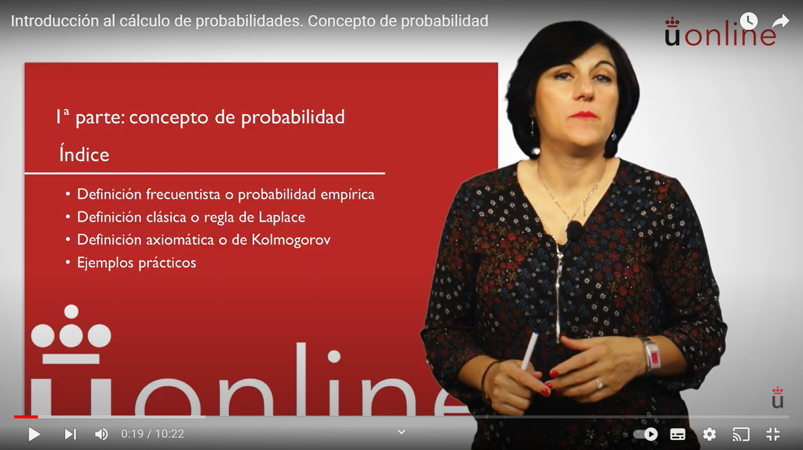

Slide 24


Slide 25


Slide 26
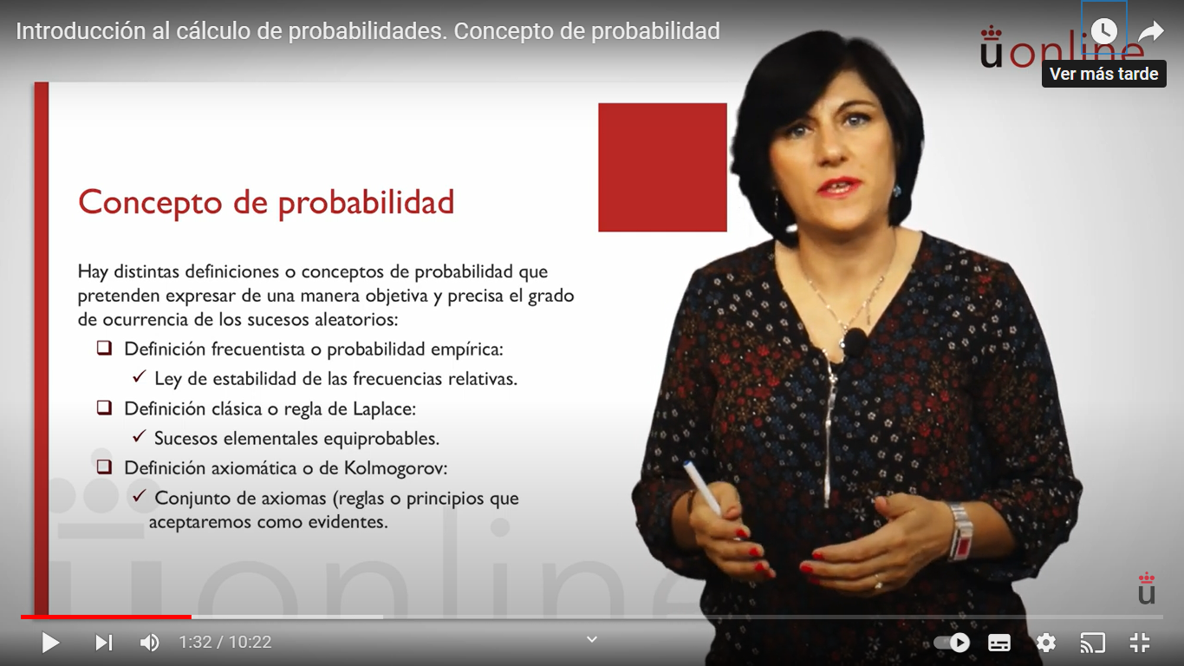

Slide 27
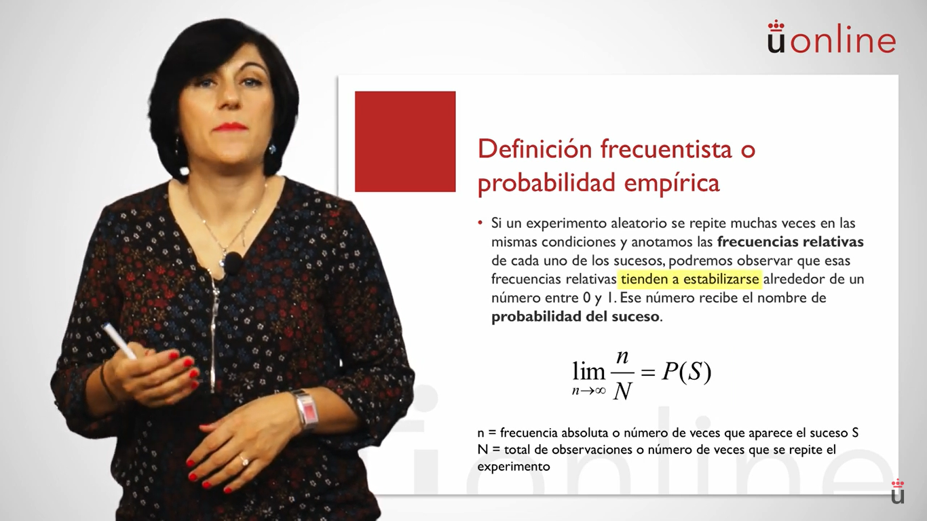

Slide 28


Slide 29


Slide 30
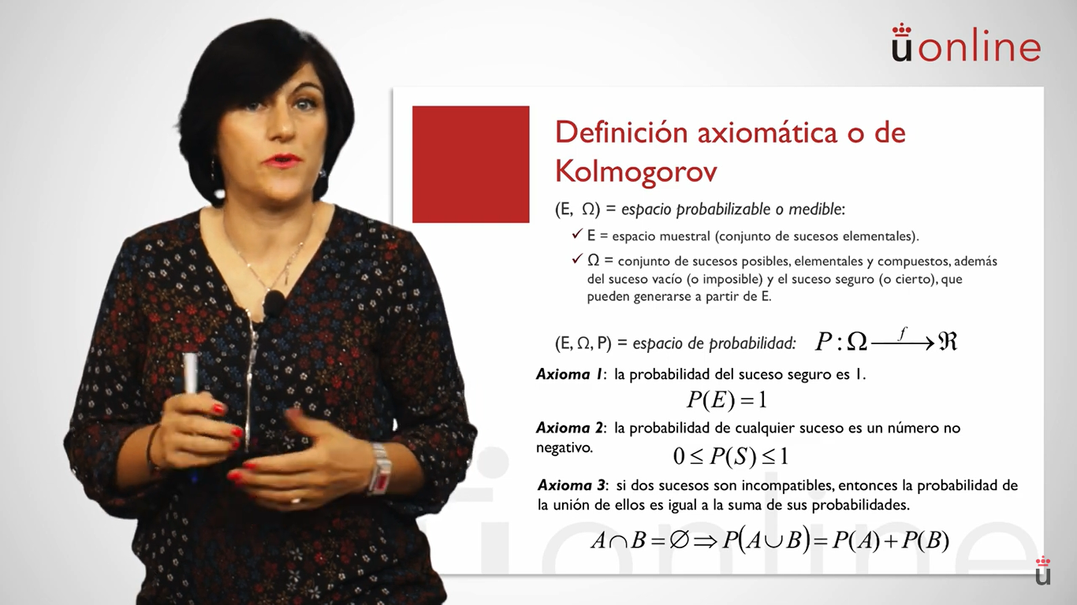

Slide 31
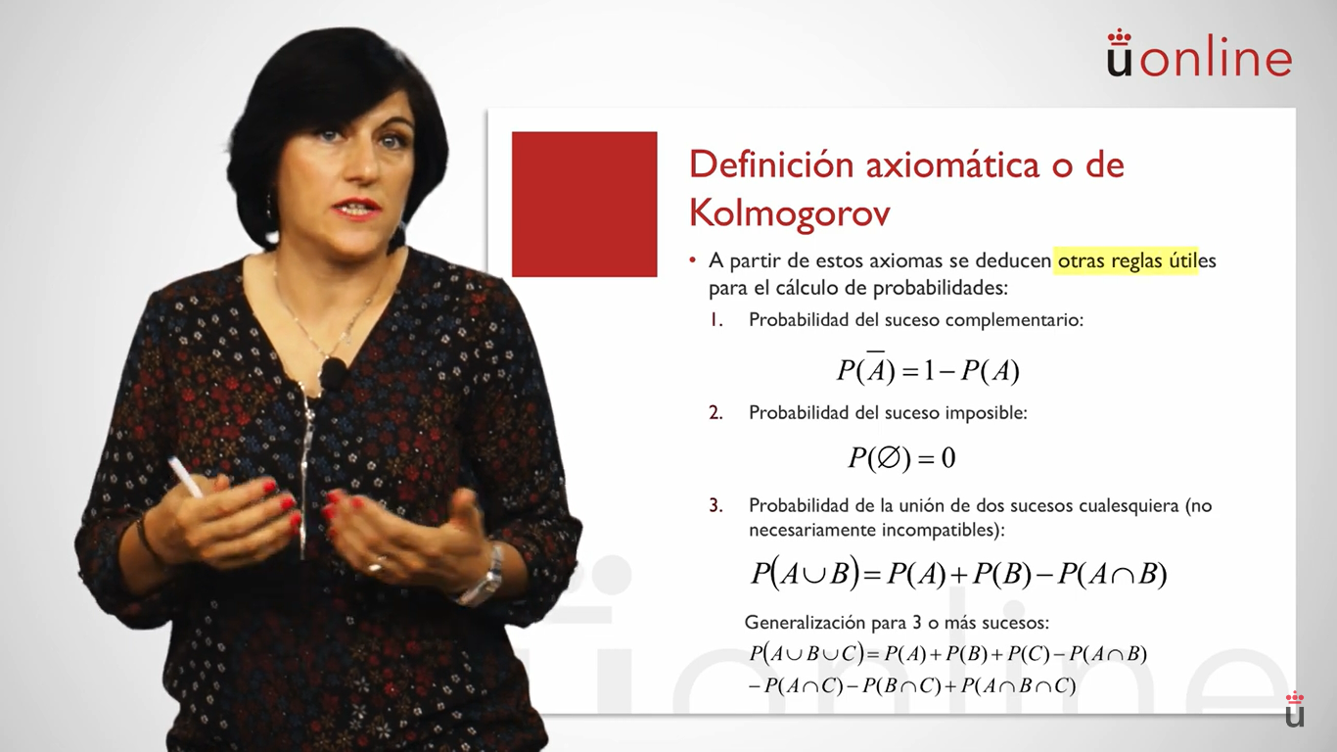

Slide 32
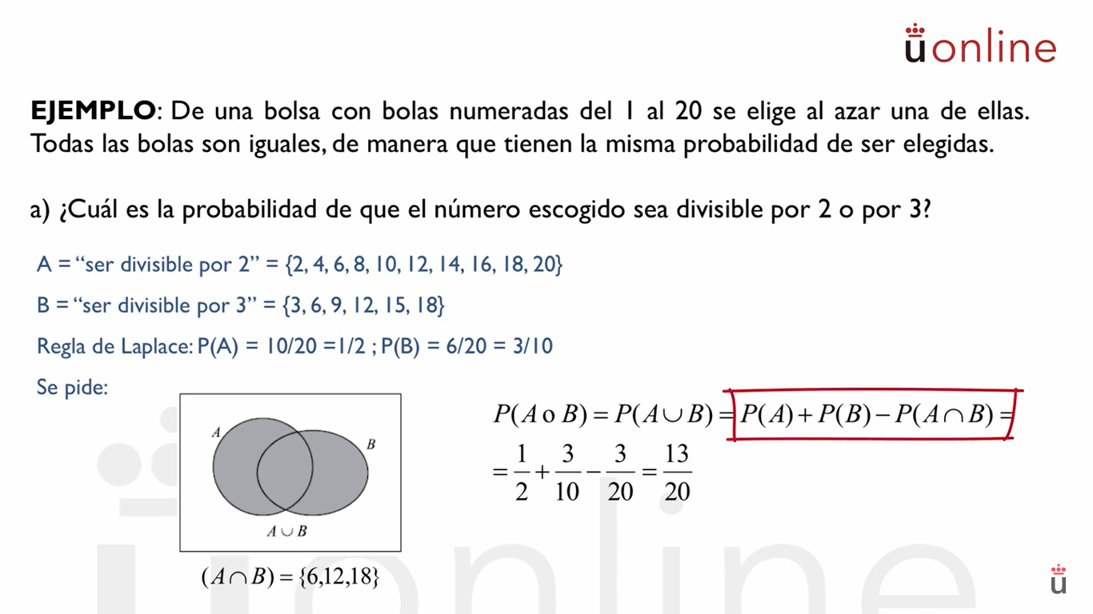

Slide 33
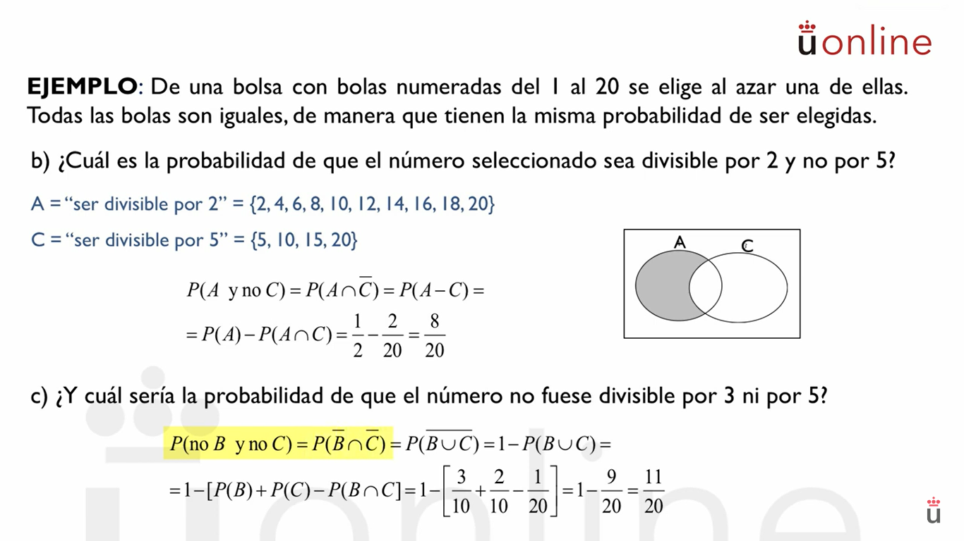

Slide 34
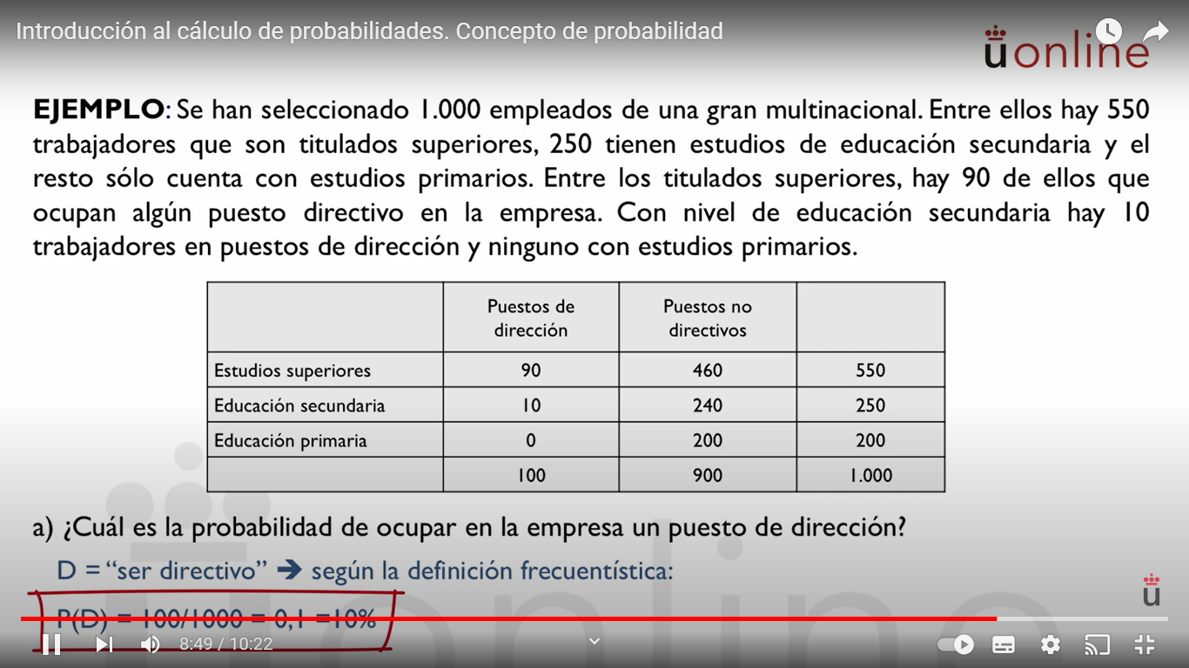

Slide 35
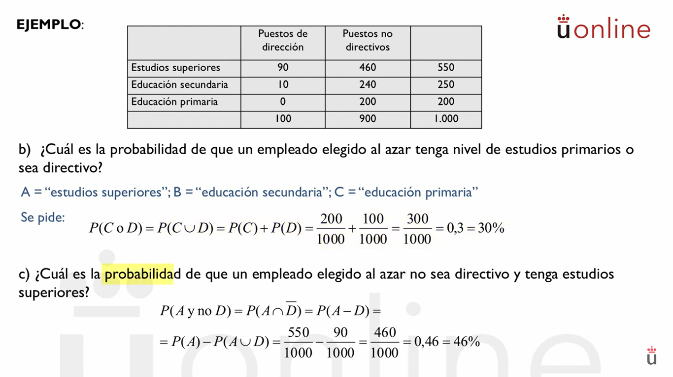

Slide 36


Slide 37
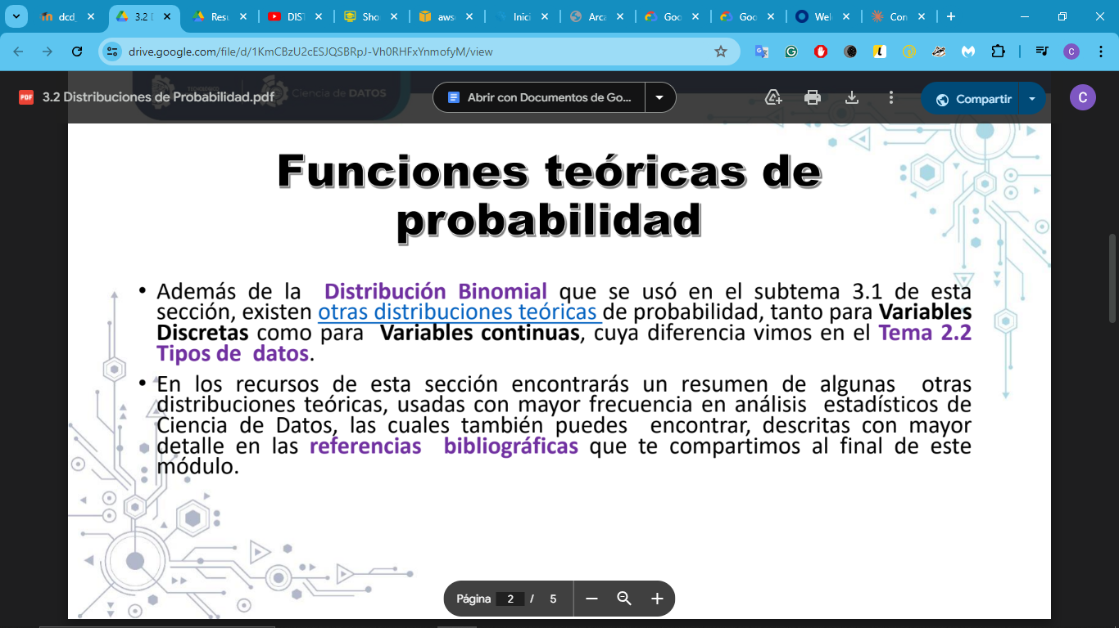

Slide 38
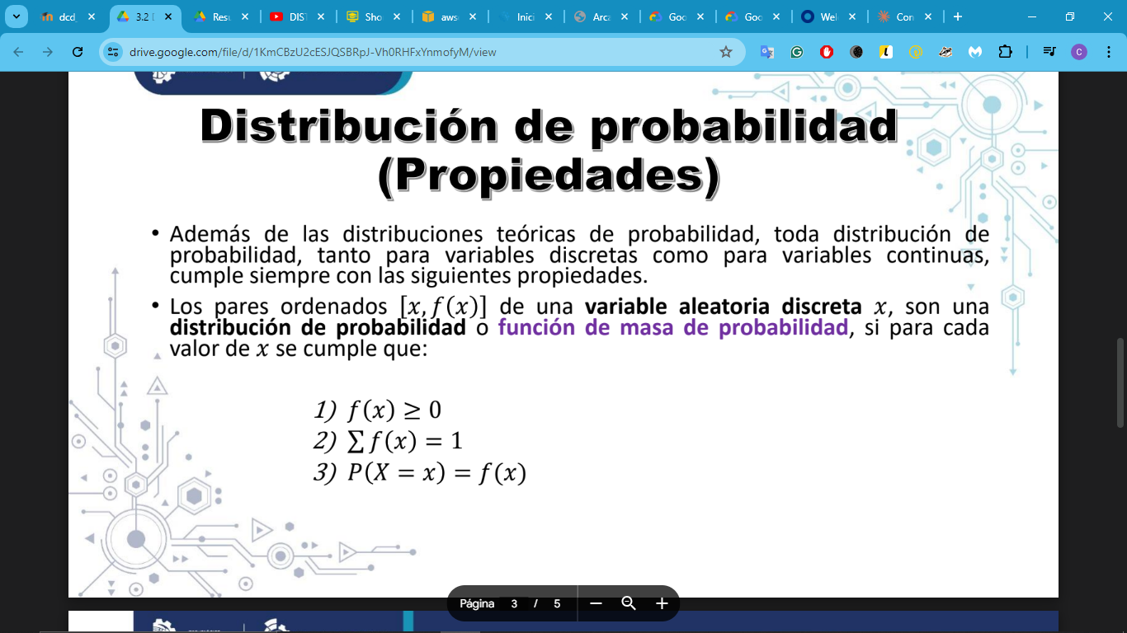

Slide 39
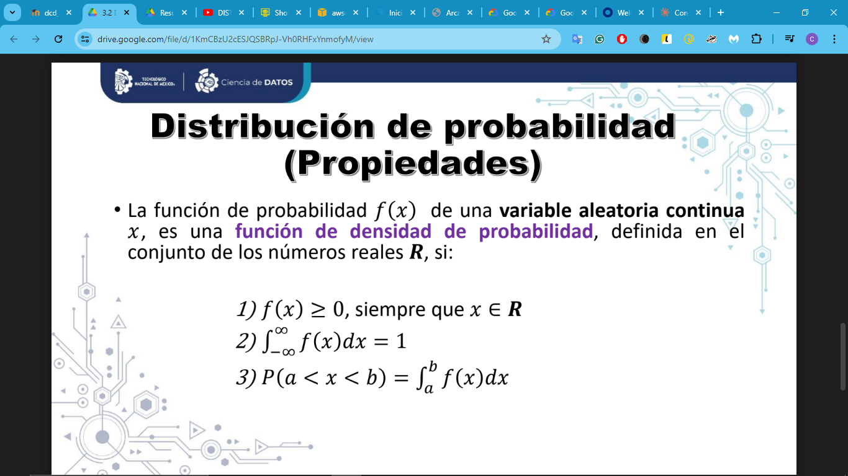

Slide 40
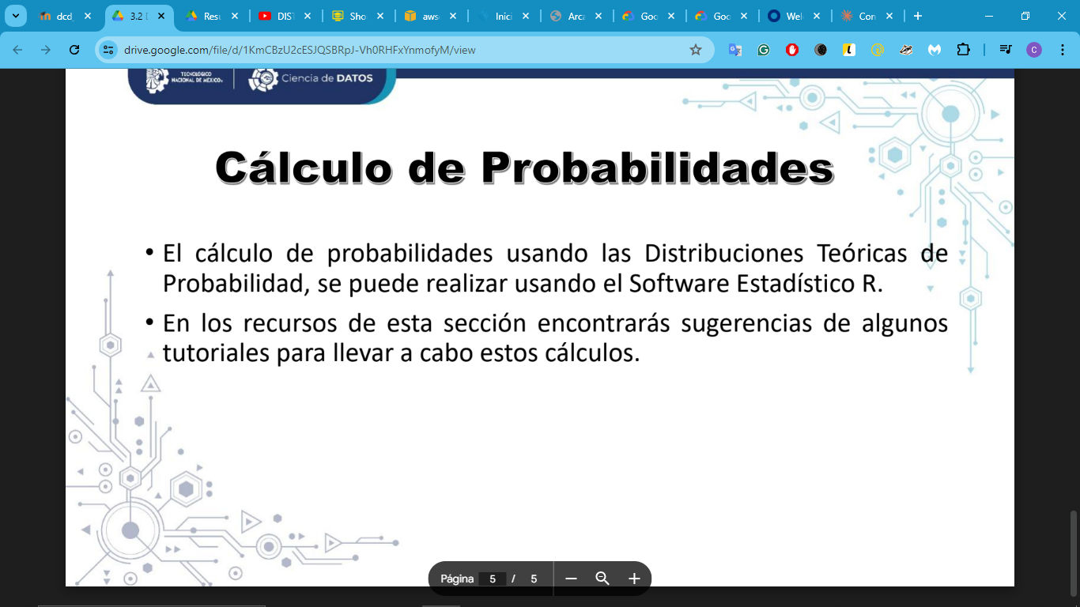

Slide 41
Bernoulli
La probabilidad de Bernoulli es un concepto fundamental en teoría de probabilidad y estadística. Aquí te presento una explicación concisa de la teoría y algunos ejemplos:
Teoría:
Definición: La distribución de Bernoulli modela un experimento aleatorio con solo dos resultados posibles: éxito (1) o fracaso (0).
Parámetro: Se denota como p la probabilidad de éxito, y q = 1 - p es la probabilidad de fracaso.
Función de probabilidad: P(X = 1) = p P(X = 0) = 1 - p = q
Valor esperado: E(X) = p
Varianza: Var(X) = p(1-p) = pq

Slide 42
La función de probabilidad de Bernoulli describe la probabilidad de cada resultado posible en un experimento de Bernoulli. Se define matemáticamente de la siguiente manera:
P(X = k) = p^k * (1-p)^(1-k), donde k ∈ {0, 1}
Desglosemos esto:
X es la variable aleatoria de Bernoulli.
k es el valor que puede tomar X (0 o 1).
p es la probabilidad de éxito (X = 1).
1-p es la probabilidad de fracaso (X = 0).
Podemos escribir esta función de forma más explícita:
P(X = 1) = p P(X = 0) = 1 - p

Slide 43
La probabilidad de Bernoulli es un concepto fundamental en teoría de probabilidad y estadística. Aquí te presento una explicación concisa de la teoría y algunos ejemplos:
Teoría:
Definición: La distribución de Bernoulli modela un experimento aleatorio con solo dos resultados posibles: éxito (1) o fracaso (0).
Parámetro: Se denota como p la probabilidad de éxito, y q = 1 - p es la probabilidad de fracaso.
Función de probabilidad: P(X = 1) = p P(X = 0) = 1 - p = q
Valor esperado: E(X) = p
Varianza: Var(X) = p(1-p) = pq
Ejemplos:
Lanzamiento de una moneda:
Éxito: obtener cara (p = 0.5)
Fracaso: obtener cruz (q = 0.5)
Prueba de control de calidad:
Éxito: producto pasa la inspección (p = 0.95)
Fracaso: producto no pasa la inspección (q = 0.05)
Resultado de un partido de fútbol:
Éxito: equipo local gana (p = 0.6)
Fracaso: equipo local no gana (empata o pierde) (q = 0.4)
Compra en línea:
Éxito: cliente realiza una compra (p = 0.03)
Fracaso: cliente no realiza una compra (q = 0.97)

Slide 44
Distribución Binomial
La distribución binomial es un modelo estadístico que se utiliza para predecir la probabilidad de obtener un número específico de éxitos en un número fijo de intentos, cada uno con dos posibles resultados (éxito o fracaso) y donde cada intento es independiente de los demás.
Nos ayuda a calcular la probabilidad de obtener un número específico de éxitos en un conjunto de pruebas.

Slide 45
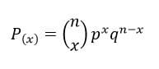
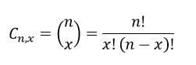
La fórmula para calcular la distribución normal es:
Donde:
n = Número de ensayos/experimentos
x = Número de éxitos
p = Probabilidad de éxito
q = Probabilidad de fracaso (1-p)
Es importante resaltar que la expresión entre corchetes no es una expresión matricial, sino que es un resultado de una combinatoria sin repetición. Este se obtiene con la siguiente formula:

Slide 46
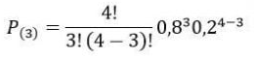
Ejemplo de distribución binomial
Imaginemos que un 80% de personas en el mundo ha visto el partido de la final del último mundial de fútbol. Tras el evento, 4 amigos se reúnen a conversar, ¿Cuál es la probabilidad de que 3 de ellos hayan visto el partido?
n = 4 (es el total de la muestra que tenemos)
x = número de éxitos, 3 (3 de los 4 amigos lo hayan visto)
p = probabilidad de éxito (0,8)
q = probabilidad de fracaso (0,2). Este resultado se obtiene al restar 1-p.
El numerador del factorial se obtendría de multiplicar 4*3*2*1 = 24 y en el denominador tendríamos 3*2*1*1 = 6. Por lo tanto, el resultado del factorial sería 24/6=4. Fuera del corchete tenemos dos números. El primero sería 0,8^3=0,512 y el segundo 0,2 (dado que 4-3 = 1 y cualquier número elevado a 1 es el mismo).
Por tanto, nuestro resultado final sería: 4*0,512*0,2 = 0,4096. Si multiplicamos por 100 tenemos que hay una probabilidad del 40,96% de que 3 de los 4 amigos haya visto el partido de la final del mundial.

Slide 47
https://www.youtube.com/playlist?list=PL2YDFFqqa6jd5Cwir39dHdL5qT3hOIM5J
https://drive.google.com/file/d/1TBYadQ9YkwOZdIdW4C2iFJxsui_g2RDX/view?usp=sharing

